Slide 1
UNA HEROÍNA EN MI FAMILIA
M
A
M
Á
Eugenia Meza Fabrello – 3ro 2da

Slide 2
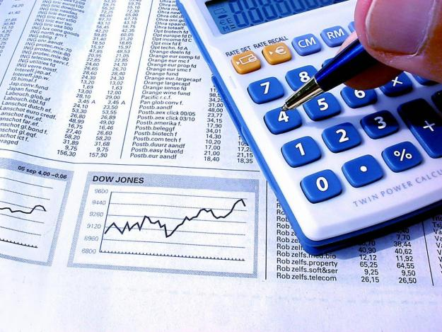
mamÁ a la MAÑANA
A la mañana, mamá se encarga de levantarnos, prepararnos el desayuno, llevarnos al colegio, y se va a trabajar.
Trabaja como administradora ejecutiva de una empresa, llevando archivos de la documentación referida a las 4 actividades principales de la empresa: compras, ventas, pagos y cobros; y en general maneja toda la documentación pertinente a la gerencia general.

Slide 3
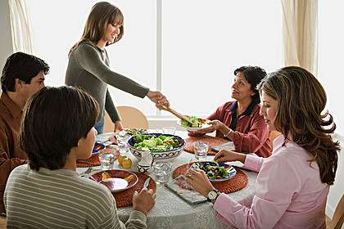
mamÁ al mediodÍa
Después del trabajo, nos busca del colegio, nos prepara el almuerzo y nos sentamos todos a almorzar.

Slide 4

mamÁ a la tarde
A la tarde, nos ayuda con nuestras tareas y nos lleva a nuestras respectivas actividades.
También enseña matemática a sus alumnos particulares.

Slide 5
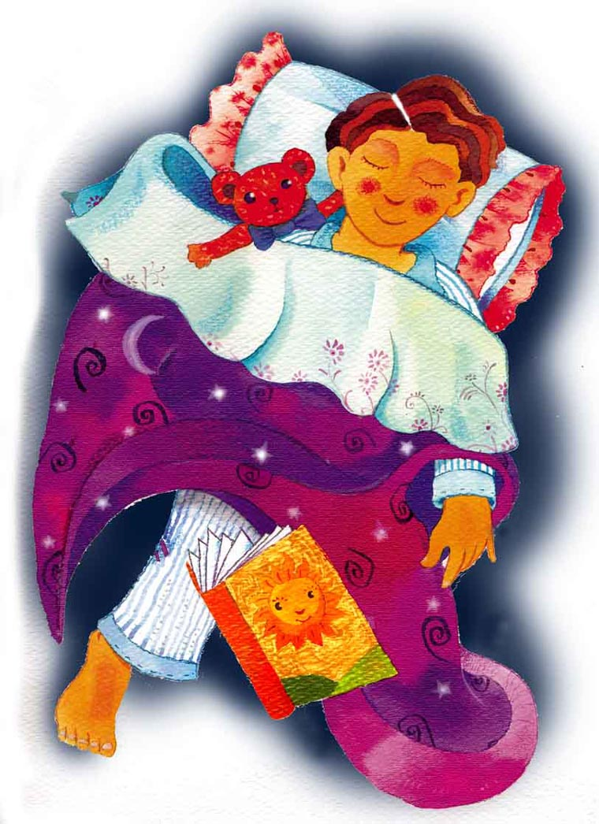
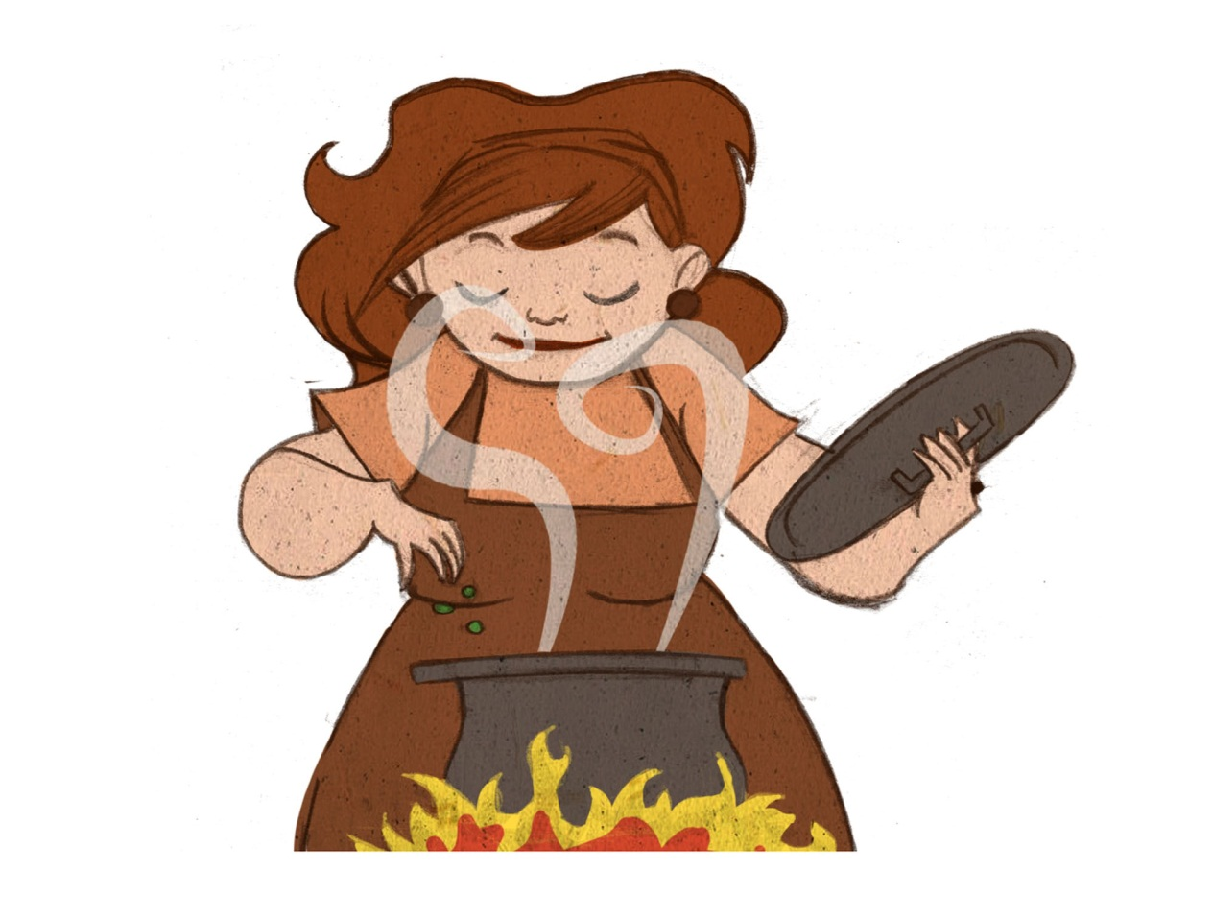
mamÁ a la noche
Al final del día, nos prepara la cena, nos sentamos a cenar, preparamos las cosas para el día siguiente, y nos acostamos a dormir.

Slide 6
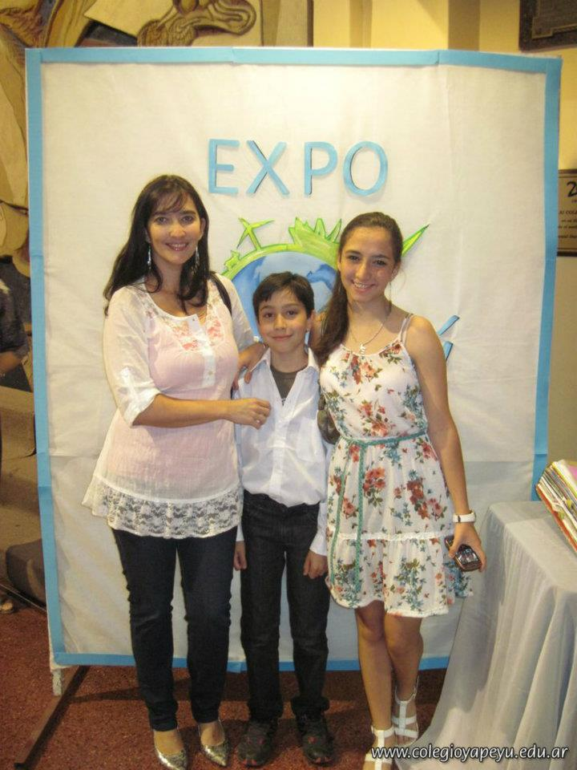
“A pesar de hacer todas éstas actividades, nunca deja el papel de mamá”

